Slide 1
Krita
Gabriel Francato, Hugo Mendes e lucca delchiaro

Slide 2
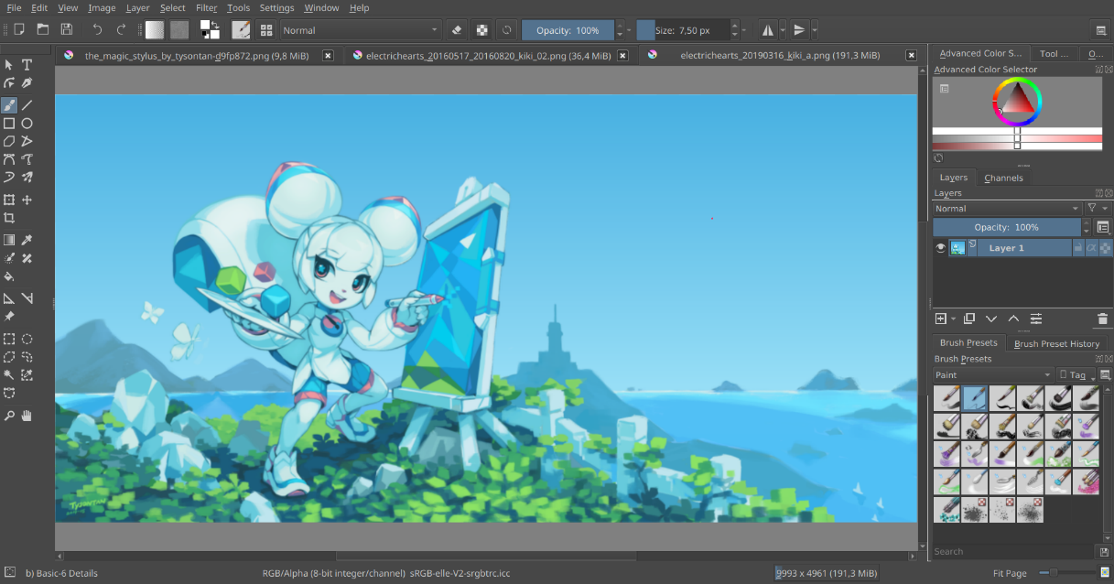
Para que ele serve?
Krita é uma ferramenta para criação de artes digitais (ilustrações, concept art, animações e etc.).
Tem uma interface muito limpa e intuitiva.
É muito otimizado gerando alta qualidade e velocidade no software.

Slide 3
Onde está o Código Fonte? Quais tecnologias são utilizadas?
Código Fonte: https://invent.kde.org/kde/krita (git é um espelho do link https://github.com/KDE/krita)
O software foi escrito majoritariamente em C++ e Qt.
O Qt é um framework para desenvolvimento de interfaces em C++ desenvolvida por uma empresa privada chamada Trolltech.

Slide 4
Licença
No krita a licença vale somente para alterações no código fonte, ou seja, tudo criadono programa pertence ao criador

Slide 5
Existe documentação de desenvolvedor?
Sim existe, pode ser encontrado em:
https://docs.krita.org/en/untranslatable_pages.html
O projeto tem uma boa documentação para compilar a partir do código fonte, e oferece também como alternativa uma imagem docker para configurar o ambiente. Não é simples, mas é fácil por conta da documentação.
Como mencionado acima, a documentação é bem completa, tem até uma documentação de como mexer no projeto: https://docs.krita.org/en/untranslatable_pages/intro_hacking_krita.html#working-with-the-krita-codebase
O que não significa que o projeto em si é simples, afinal trata-se de C++.

Slide 6
Como o projeto é comandado?
O projeto tem 7 pessoas cada um comando uma parte diferente. Desde uma pessoa específica para gerenciar o repositório, a desenvolvedor e um especialista de UX.
Boudewijn (irc: boud): project maintainer, lead developer. Works full-time on Krita. Manages the Krita Foundation, triages bugs, does social media and admin stuff. Boudewijn is also on Reddit as boudewijnrempt.
Dmitry (irc: dmitryk_log): lead developer. Works full-time on Krita.
Wolthera (irc: wolthera_laptop): developer, writes the manual and tutorials, triages bugs, helps people out
Scott Petrovic (irc: scottyp): UX designer, developer, webmaster
David Revoy (irc: deevad): expert user, creates Pepper & Carrot, maintains the preset bundle.
Alvin Wong (irc: windragon): windows guru
Ben Cooksley (irc: bcooksley): KDE system administrator.

Slide 7
Onde encontrar membros do projeto? Onde pedir ajuda?
Para usuários do software é possível utilizar o fórum deles (https://forum.kde.org/viewforum.php?f=136).
No fórum é possível verificar membros online para já resolver seu problema e possível fazer um post.
Para as pessoas que querem ajudar no desenvolvimento do projeto é possível acessar o git https://github.com/KDE/krita.
Eles também tem um email para falar com os administradores do projeto para mais detalhes sobre o software. (forum-admin@kde.org ).
Alguns outros métodos, mas esses parecem ser os mais eficientes.

Slide 8
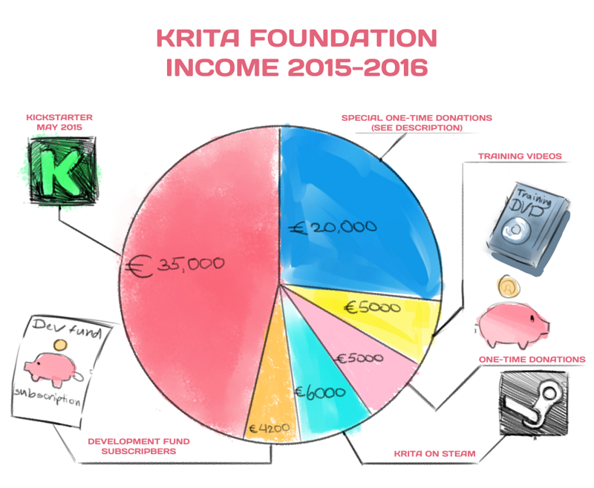
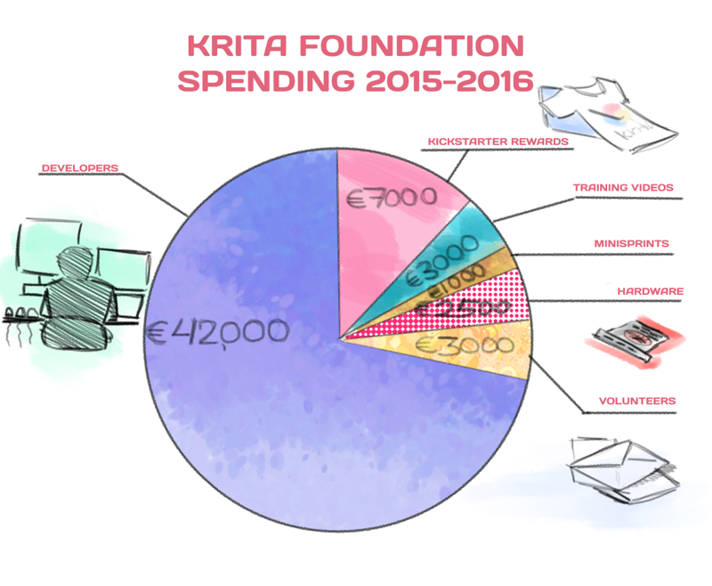
Financiamento

